Slide 1

迈诺康®
杏芎氯化钠注射液
弘和制药有限公司

Slide 2
一、 基本信息
二、安全性
CONTENT
目录
三、有效性
四、创新性
五、公平性

Slide 3
基本信息
杏芎氯化钠注射液，两成份协同增效，用药指征清晰
通用名 | 杏芎氯化钠注射液
注册规格 | 100ml，250ml
说明书适应症 | 用于治疗缺血性心脑血管疾病如脑供血不足、脑血栓形成、脑栓塞、冠心病、心绞痛、心肌梗死。
用法用量 | 静脉缓慢滴注，一次100～250ml，一日1次，10～15天为一疗程，或遵医嘱。
中国大陆首次 上市时间 | 2003年12月
目前大陆地区同通用名药品的上市情况 | 弘和制药有限公司，独家上市
全球首个上市国家/地区及上市时间 | 中国，2003年
是否为OTC药品 | 否
参照药品建议
  银杏叶提取物注射液
  选择参照药物的理由：
  主要成份类似，均含有总黄酮醇苷，且含量相似。
  两产品适应症类似。
  杏芎氯化钠注射液，在银杏叶提取物的基础上增加了川芎嗪，两种成分协同增效。
  与银杏叶提取物注射液相比，杏芎氯化钠注射液适应症更加明确，用法用量清晰。
  杏芎氯化钠注射液为直输型液体，无需再次配制，使用更方便，且减少了二次污染。
  杏芎氯化钠注射液可明确用于老年患者。
  银杏叶提取物注射液临床应用广泛，米内网数据显示， 2022年银杏叶提取物注射液年销售额近30亿元。

Slide 4
基本信息
缺血性心脑血管疾病社会负担重，现目录内药物用药指征不清
所治疗疾病基本情况
未被满足的治疗需求
《中国心血管健康与疾病报告2021》显示，目前，在人口老龄化和代谢危险因素持续流行的双重压力下，中国心脑血管病患病率处于持续上升阶段，其中，脑卒中患病人数约为1300万，冠心病患病人数约为1139万；中国医院心脑血管病患者出院总人次数为2684.41万人次，占同期出院总人次数的14.03％，年均增速为9.59%；心脑血管死亡率方面，农村及城市分别为323.29/10万与277.92/10万。住院费用方面，脑卒中与冠心病的次均住院费用分别为 9811.18元与14060.20元，可能会对患者及其家庭造成较为沉重的疾病经济负担。
1.目录内的银杏叶注射剂适应症宽泛，容易造成滥用，杏芎氯化钠注射液作用机制明确，适应症和用药时机均清晰，可大大降低滥用风险；
2.银杏叶提取物注射液未明确老年人是否可以用药，而杏芎氯化钠注射液说明书明确老年人可以用药，保证了老年患者用药的可及性及安全性。
参考资料：中国心血管健康与疾病报告2021

Slide 5
杏芎氯化钠注射液不良反应发生率低，整体安全性良好
安全性
不良反应：本品耐受性良好，极少数可出现血压降低、头晕、头痛、四肢疼痛、发热等，个别病例可发生过敏反应，减量或停药后可自行缓解。
禁忌：1.对本品过敏者禁用；2.脑出血或有出血倾向的患者禁用。
孕妇及哺乳期妇女用药：目前尚无有关妊娠妇女使用本品的临床资料，尚不足以对妇女妊娠期间应用的安全性进行评价。该药及其代谢产物是否在人乳中分泌尚无研究资料，因此，接受本品治疗的妇女不建议哺乳。儿童用药：本品未进行该项实验且无可靠参考文献。老年用药：临床应用中，老年患者使用推荐剂量的本品，其疗效及安全性与普通人群相比未发现显著差异。
说明书收载的
安全性信息
国内外不良
反应发生情况
严重的药品不良反应表现为：呼吸困难、瘙痒、胸部不适、寒战、心悸、血压升高、皮疹、恶心，不良反应发生率均低于0.001％。
常见的药品不良反应主要表现为：头晕、瘙痒、头痛、胸部不适、心悸、皮疹、恶心，不良反应发生率在0.004％~0.009％之间。
报告的药品不良反应的严重程度绝大多数为1级或2级。
各国家或地区药监部门5年内未发布任何安全性警告、黑框警告、撤市信息
与目录内药品安全性方面的优势和不足
与银杏叶提取物注射液比较：
1.适应症明确、用法用量清晰，不容易滥用。
2.杏芎氯化钠注射液明确提到老年患者可以使用，银杏叶提取物为尚不明确。
3.杏芎氯化钠注射液作用机制明确，临床应用更可靠。
4.银杏酸具有肾毒性，杏芎氯化钠注射液对银杏酸的控制标准高于药典标准，可提高杏芎氯化钠注射液的使用安全性。

Slide 6
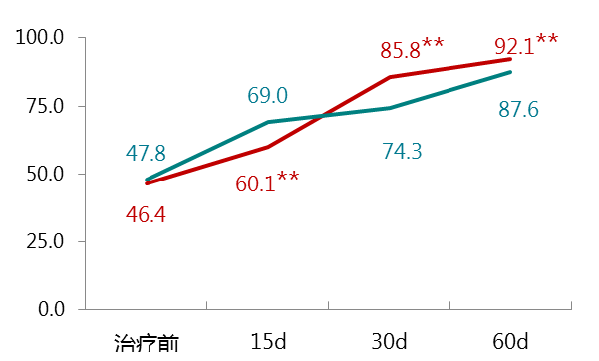
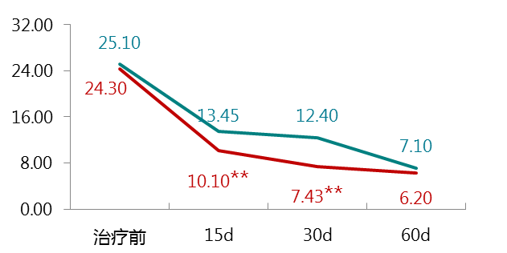
杏芎氯化钠注射液可促进脑梗患者神经缺损功能恢复，提高生活质量
有效性
治疗方案：
治疗组：256例，杏芎氯化钠注射液250ml，静脉注射，1次/d ；
对照组：272例，复方丹参注射液250ml，静脉输注，1次/d；
用药周期：连用14天，随访2个月。
杏芎有效改善脑梗死患者NFDS评分
NFDS评分
杏芎氯化钠注射液快速起效，治疗脑梗死患者总有效率达95.6%
100
95.6**
总有效率 (%)
95.6
95.3
杏芎显著提高脑梗死患者Barthel指数
90
90.1
83.5
82.3
80
Barthel指数
70
15d
30d
60d
杏芎组
丹参组
两组比较，**P<0.01
NFDS：神经功能缺损程度评分；Barthel指数：用于日常生活活动能力评定
杏芎组 (n=182)
丹参组 (n=170)
两组比较，**P<0.01
赵焕东,王秀芝,万新立,黄淑兰.杏芎氯化钠注射液治疗256例脑梗死的临床疗效研究[J].实用全科医学,2007(09):809-810.

Slide 7
杏芎氯化钠注射液可降低不稳定性心绞痛患者LDL-C水平，
并抑制纤溶-凝血活性及炎症因子表达
有效性
治疗方案：
98例不稳定性心绞痛患者随机分为2组；
治疗组：52例，常规治疗+杏芎氯化钠注射液 （ 250ml/d，1次/d，静滴10-14d ）；
对照组：46例，常规治疗（硝酸酯类药物、阿司匹林、β-受体阻滞剂及他汀类药物等）。
LDL-C差值 DD差值 CRP差值
*
*
*
与对照组比较，*P<0.05.
与对照组比较，*P<0.05.
李文杰，吴沃栋.杏芎氯化钠注射液治疗不稳定性心绞痛的临床疗效研究[J].中国急救医学,2007,27(3):218-220

Slide 8
有效性
杏芎氯化钠注射液被权威指南/共识推荐
《基层心血管病综合管理实践指南2020》
杏芎氯化钠注射液对高血压、高脂血症、缺血性心脑血管疾病等有一定疗效，需要进一步研究。
《中国脑血管病防治指南》
一些中药单体成分或者多种药物组合如丹参、川芎嗪、银杏叶制剂、三七、葛根素、等可以降低血小板聚集、抗凝、改善脑血流、降低血液粘度等作用。临床经验也显示对缺血性卒中的预后有帮助。

Slide 9
创新性
杏芎氯化钠注射液，创新黄金配比，4条通路协同增效
创新点
银杏叶提取物+川芎嗪，黄金配比，专利设计，独家产品
作用机制明确，4条通路协同增效。
A.通过激活Akt/Nrf2/HO-1信号通路抗氧化应激；
B.抑制NLRP3/IL-1 β通路抗炎；
C.激活SIRT1-PGC-1α/VEGF信号通路促进血管生成；
D.通过p-AMPK/SIRT1-PGC-1α/VEGF 通路降低血浆凝血纤溶相关因子。
抗氧化应激+
抗炎症反应+
抗凝血+
促进血管新生
双成份
协同治疗机制
临床疗效
提高患者神经功能结局，改善卒中患者后续生活质量
杏芎氯化钠注射液拥有四项国家发明专利，其中磷酸川芎嗪化合物及含该川芎嗪化合物和银杏叶有效成分的药物组合物专利获得吉林省金奖。
提升了产品质量控制水平，提高了产品的稳定性和安全性，降低产品不良反应发生率。
1.中药药理与临床 2019; 35( 5)：134-137；2.PHARMACEUTICAL BIOLOGY.2022, VOL. 60, NO. 1, 195–205. 3.中药材. 2022,45(1):199-203

Slide 10
创新性
杏芎氯化钠注射液创新通过真实世界数据获得CDE批准，新修订适应症更聚焦、更清晰
2023年通过真实世界数据，获得适应症修改批准，新修订适应症更聚焦，利于临床选用和管理。
说明书明确老年人可用药，同银杏叶提取物注射液比保证了老年患者用药的合理性和安全性。
通用名 | 适应症 | 用法用量 | 用药疗程/老年人用药
杏芎氯化钠注射液 | 用于治疗缺血性心脑血管疾病如脑供血不足、脑血栓形成、脑栓塞、冠心病、心绞痛、心肌梗死。 | 静脉缓慢滴注，一次100～250ml，一日1次，10～15天为一疗程，或遵医嘱。 | 治疗期，10~15天/老年患者疗效及安全性与普通人未发现显著性差异
银杏叶提取物注射液 | 主要用于脑部，周围血流循环障碍。 1.急慢性脑功能不全及其后遗症：脑卒中、注意力不集中、记忆力衰退、痴呆。 2.耳部血流及神经障碍：耳鸣、眩晕、听力减退、耳迷路综合征 3.眼部血流及神经障碍：糖尿病引起的视网膜病变及神经障碍、老年性黄斑变性、视力模糊、慢性青光眼。 4.周围循环障碍：各种周围动脉闭塞症、间歇性跛行症、手脚麻痹冰冷、四肢酸痛 | 通常一日1~2次，一次2~4支。若必要时可调整至一次5支，一日2次。 | 未明确/老年人用药尚不明确
1.杏芎氯化钠注射液获批说明书；2.银杏叶提取物注射液获批说明书

Slide 11
公平性
杏芎氯化钠注射液临床决策简便，弥补目录短板，降低管理难度
对公共健康的影响
符合“保基本”原则
我国心脑血管疾病患病人数众多，患病率及死亡率仍在不断增长。杏芎氯化钠注射液能改善脑卒中患者神经功能、缩短发作时间，改善冠心病相关症状，从而提高公共健康水平。
心脑血管疾病患者多为老年人群，银杏叶提取物注射液说明书老年用药为尚不明确，而杏芎氯化钠注射液可明确用于老年人，极大程度上保证了老年患者用药的合理性和安全性；
日均治疗费用较两种单独成分联合使用更低，减轻患者经济负担。
弥补目录短板
临床管理便利
目前目录内的银杏叶注射剂适应症容易滥用，如银杏叶提取物注射液适应症宽泛，银杏达莫注射液使用时机为预防和治疗，均容易滥用，杏芎氯化钠注射液适应症和用药时机均清晰，可弥补目录短板。
适应症及用药时机、疗程、用法用量均清晰，临床管理便利；
液体直接输注，避免了配液药液污染而引起不良事件；无需配药，减少医护人员的工作量。

Slide 12
感谢！
迈诺康®杏芎氯化钠注射液
弘和制药有限公司

